Slide 1
I/O Completion Port

Slide 2
I/O Completion Port
윈도우에서 제공하는 I/O 모델 중 최고 성능을 자랑
알아야 할 기본지식이 많고, Windows NT 커널 4.0 이상에서만 지원
앞 단원에서 나온 내용에 대한 지식이 없으면 이해못함 (^^;)
Overlapped I/O 에 쓰레드 풀링 과 Queue 메커니즘을 접목시킨 기술

Slide 3
쓰레드 풀링
여러 개의 쓰레드를 대기 상태로 생성한 후, 필요한 만큼 꺼내어 사용하고
사용이 끝나면 파괴하지 않고 다시 대기 상태로 바꾸는 과정
이유 1
쓰레드의 생성과 파괴에 따른 CPU 소모를 줄이기 위해.
이유 2
실행중인 쓰레드에서 다른 쓰레드로 전환할 때의 컨텍스트 스위칭
을 줄이기 위해.

Slide 4
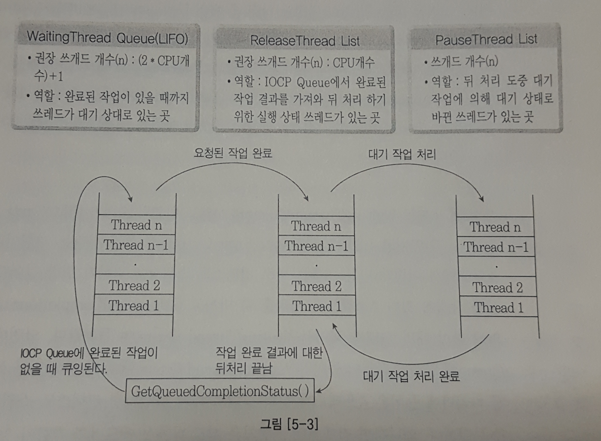
동작

Slide 5
함수
HANDLE CreateIoCompletionPort(
HANDLE FileHandle,
HANDLE ExistingCompletionPort,
ULONG_PTR CompletionKey,
DWORD NumberOfConcurrentThreads )
CompletionPort 커널 객체 생성과 CompletionPort 커널 객체와 소켓
을 연결하는 함수
- CompletionPort 커널 객체 생성
INVALID_HANDLE_VALUE, NULL, NULL,
NumberOfConcurrentThreads = 커널 객체 생성 시 실행 상태가 되는
쓰레드의 개수. 0을 넣으면 자동으로 CPU 개수와 동일하게 설정.
- CompletionPort 커널 객체와 소켓 연결
FileHandle = CompletionPort 와 연결 될 소켓 HANDLE
ExistingCompletionPort = 생성된 CompletionPort 객체
CompletionKey = 소켓에 요청한 작업이 완료되면 이 Key로 작업 결과를
알려줌.
무시.

Slide 6
함수
BOOL GetQueuedCompletionStatus(
HANDLE CompletionPort,
LPDWORD lpNumberOfBytes,
ULONG_PTR lpCompletionKey,
DWORD dwMilliseconds )
Overlapped I/O 작업에 대한 결과를 반환(GetOverlappedResult와 비슷)
CompletionPort 커널 객체를 이용해 내부적으로 쓰레드 풀링과 Queue 지원
Return : 성공시 TRUE 실패시 FALSE
CompletionPort : 생성된 CompletionPort 객체의 HANDLE
lpNumberOfBytes : Overlapped I/O 작업 과정에서 전송된 바이트 수
(함수 호출 실패로 FALSE 반환 시 해당 값이 0 이면
CompletionPort 객체에 연결 된 소켓 핸들이 닫힌 것 )
lpCompletionKey : CreateCompletionPort() 에서 넣어준 Key
dwMilliseconds : 함수의 대기 시간, 설정해 준 시간 내에 IOCP Queue
에 완료된 작업들이 들어오지 않으면, 대기 상태의 쓰레드가
실행 상태로 바뀌며, 함수 호출 실패.

Slide 7
함수
BOOL PostQueuedCompletionStatus(
HANDLE CompletionPort,
DWORD dwNumberOfBytesTransferred,
ULONG_PTR dwCompletionKey,
LPOVERLAPPED lpOverlapped )
사용자가 IOCP Queue 에 데이터를 직접 추가하는 함수
보통은 Overlapped I/O 작업에 대한 결과를 커널이 추가함.
Return : 성공시 TRUE 실패시 FALSE
CompletionPort : 정보를 전달 할 CompletionPort 객체
dwNumberOfBytesTransferred : 전송할 바이트의 크기
dwCompletionKey : 전송할 데이터의 Key
lpOverlapped : 버퍼가 담긴 Overlapped 구조체

